Slide 1
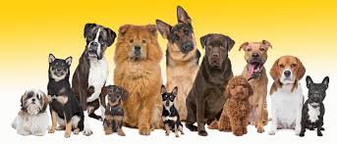
Sistema de Gestión de Stock “Allbreads”
Integrantes:
Bratik, Renata
Campillay, Fabricio
Gigena, Franco

Slide 2
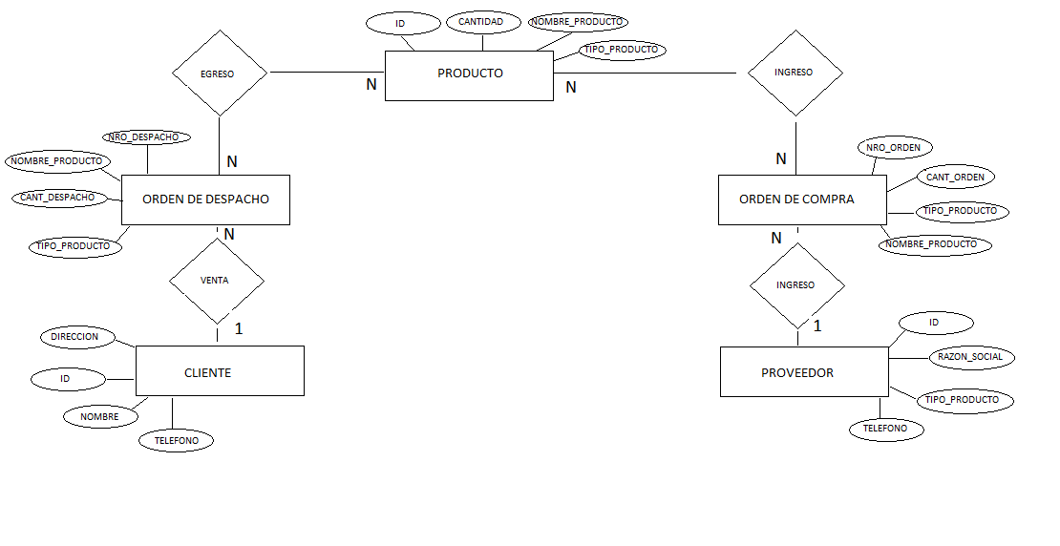
DER del Sistema de gestión de stock

Slide 3
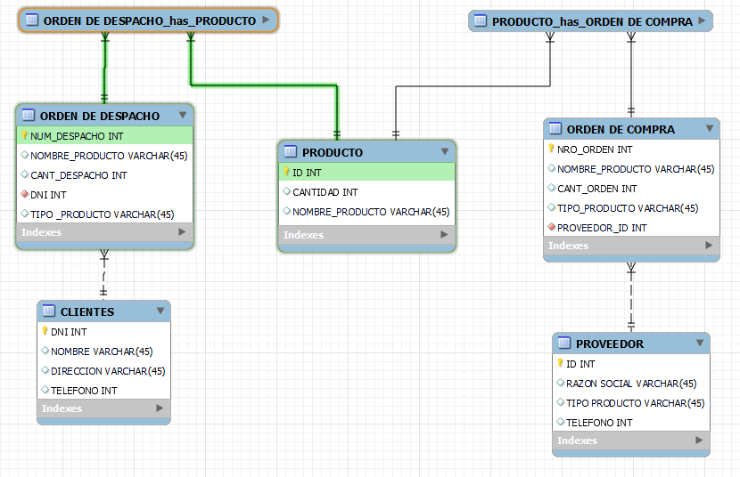
Diagrama Crow Foot

Slide 4
Tablas con Datos
Para la presentación de esta instancia del proyecto, cargamos con datos las siguientes entidades:
Clientes
Proveedor
Orden de Compra
Orden de despacho

Slide 5
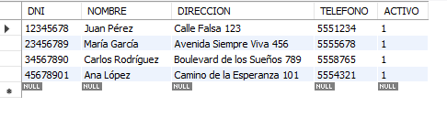
Clientes

Slide 6
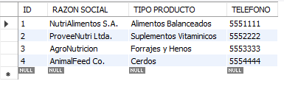
Proveedor

Slide 7
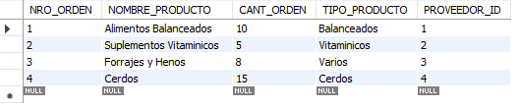
Orden de Compra

Slide 8
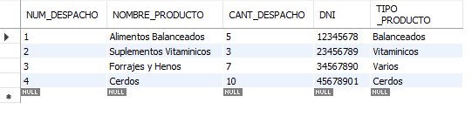
Orden de despacho

Slide 9
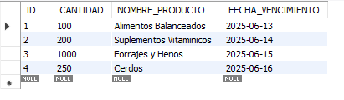
UPDATE
Este comando se utiliza para modificar valores de los atributos; la condicion o clausula WHERE, en este caso, indica cuales son las filas de la tablas que se van a modificar. El ejemplo presentado, pertenece a la tabla “PRODUCTO”
SINTAXIS:
RESULTADO

Slide 10

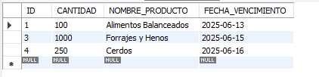
DELETE
Este comando se utiliza para eliminar filas de las tablas; tambien haciendo uso de la condición WHERE para seleccionar las mismas. En este caso estamos haciendo modificaciones sobre la tabla “PRODUCTO”
SINTAXIS:
RESULTADO:

Slide 11
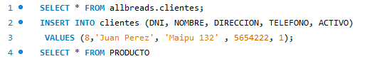
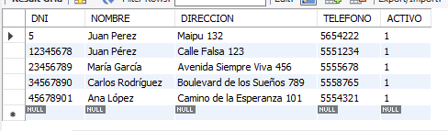
INSERT
El comando INSERT se utiliza para añadir una fila a una tabla; en su ejecución se debe especificar el nombre de la tabla, así como la lista de valores asignados a la fila. La tabla utilizada en el siguiente ejemplo es “CLIENTES”
SINTAXIS
RESULTADO

